Slide 1
肢体關係轉化
愛中成長
／

Slide 2
一.肢体關係的認識
[林前12:12]身子是一個,卻有許多肢体….26若一個肢体受苦,所有的肢体就一同受苦, 若一個肢体得榮耀, 所有的肢体就一同快樂.

Slide 3
一.肢体關係的認識
自我形像的塑造
不是我認為我是誰?
不是人家認為我是誰?
是我認為人家 認為我是誰?

Slide 4
二. 肢体關係的挑戰
自我形像塑造過程的挑戰
------他人的痛苦/看法/忽略[Owen]
建立肢体關係過程的挑戰
------他人的傷害/誤會/無知[1&2]

Slide 5
三 .肢体關係的轉化
並在愛中成長
鼓勵
以真理推翻謊言使人得真自由.
約8:32你們必曉得真理,真理必叫你們得以自由.

Slide 6
[約14:16]我要求父、父就另外賜給你們一位保惠師[paracletos ]、叫他永遠與你們同在、
[約14:26]但保惠師、就是父因我的名所要差來的聖靈、他要將一切的事、指教你們、並且要叫你們想起我對你們所說的一切話。

Slide 7
[來10:25]你們不可停止聚會、好像那些停止慣了的人、倒要彼此勸勉[parakaleo] ．既知道那日子臨近、就更當如此。
教会的功能 (1)敬拜上帝 (2)鼓勵圣徒 (3)發揮恩賜 (4) 普世宣教

Slide 8
[徒4:36]有一個利未人、生在居比路、名叫約瑟、使徒稱他為巴拿巴。（巴拿巴翻出來、就是勸慰子) parakleiseos
[徒4:37] 他有田地、也賣了、把價銀拿來、放在使徒腳前。
[徒11:24-25] 這巴拿巴原是個好人、被聖靈充滿、大有信心．於是有許多人歸服了主。 他又往大數去找掃羅、

Slide 9
[約14:16]一位保惠師[paracletos ]、叫他永遠與你們
        [來10:25]你們不可停止聚會、倒要彼此勸勉[parakaleo] ．
[徒4:36]使徒稱他為巴拿巴。（巴拿巴翻出來、就是勸慰子) parakleiseos

Slide 10
鼓勵的榜樣
1. 為主樂意放棄自我
(1)所有資源
(2)所有地位

Slide 11
鼓勵的榜樣
2. 為主堅持不放棄別人
(1)保羅
(2)馬可

Slide 12
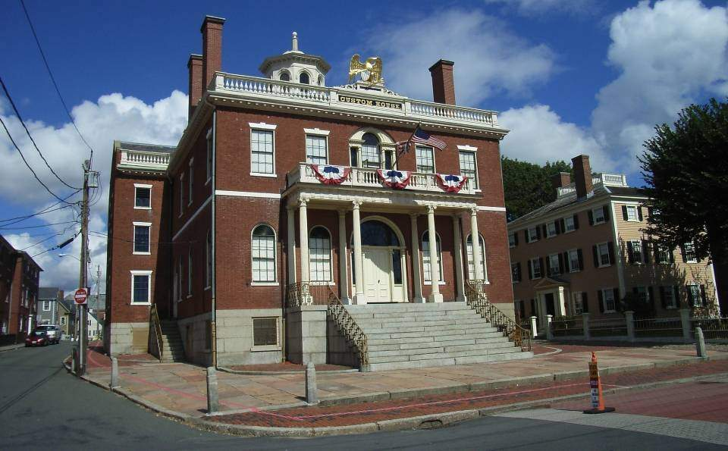
Custom House in Salem, Massachusetts

Slide 13
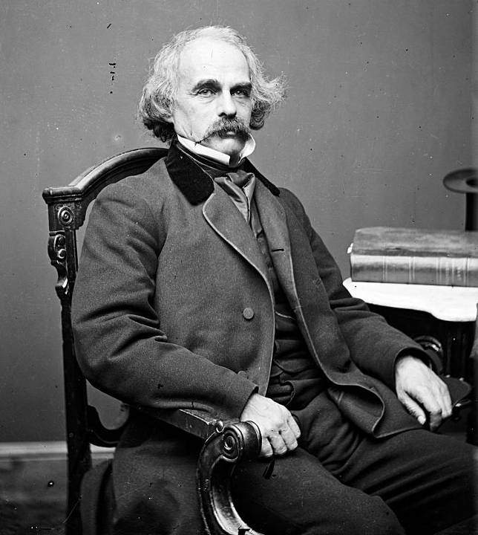
Nathan Hawthorne Scarlet Letter

Slide 14
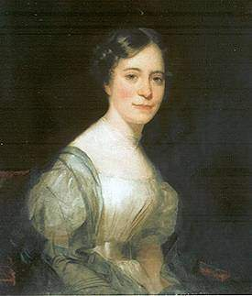
Sophia Hawthorne

Slide 15
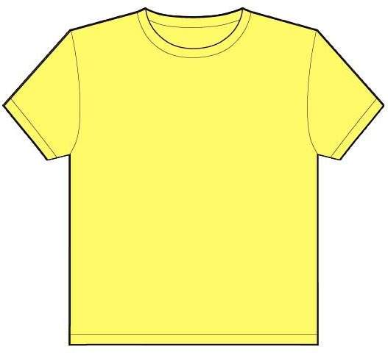
彼 此 鼓 勵

Slide 16
肯定的話不容易說
[雅三7-8]各類的走獸，飛禽，昆蟲，水族，本來都可以制伏，也已經被人制伏了；
惟獨舌頭沒有人能制伏，是不止息的惡物，滿了害死人的毒氣 。

Slide 17
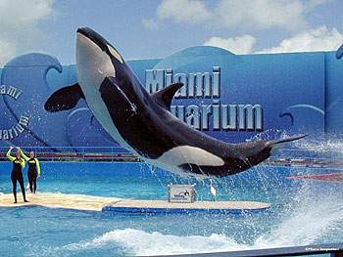

Slide 18
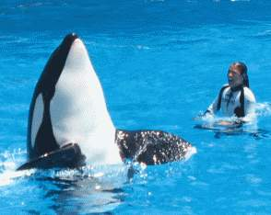
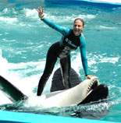

Slide 19
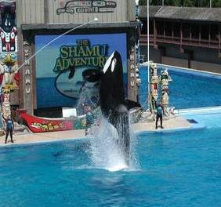
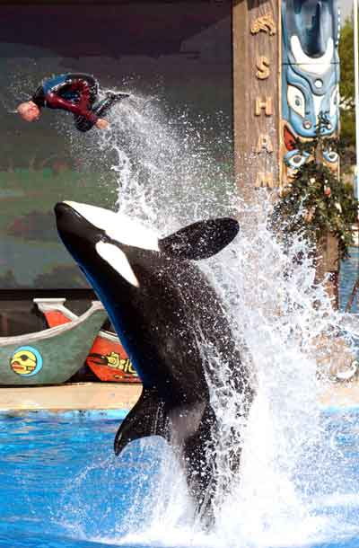

Slide 20
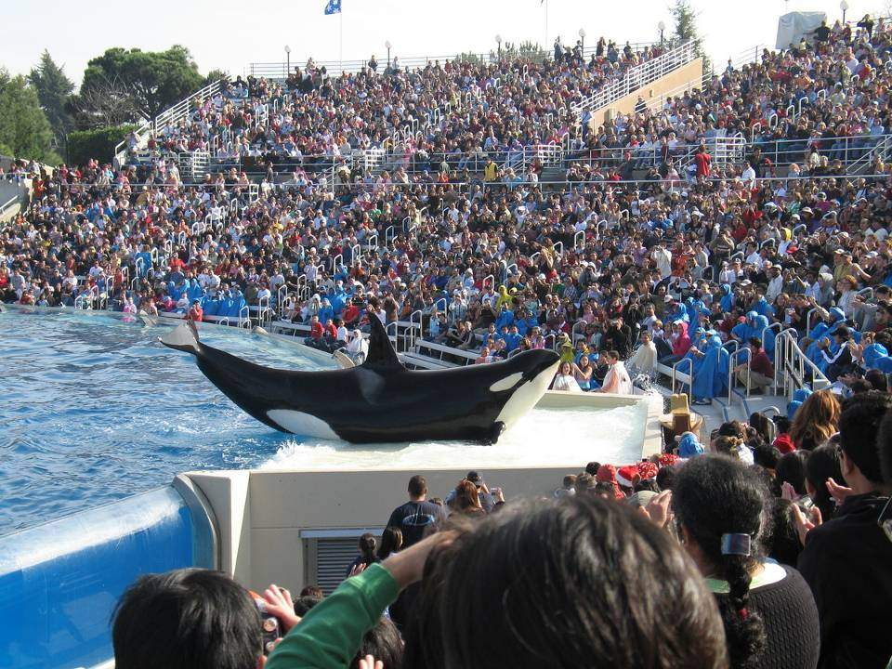

Slide 21
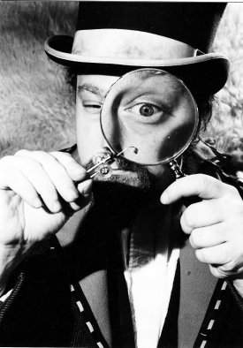


Slide 22
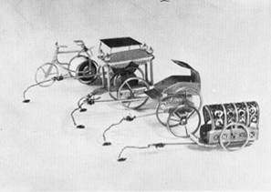
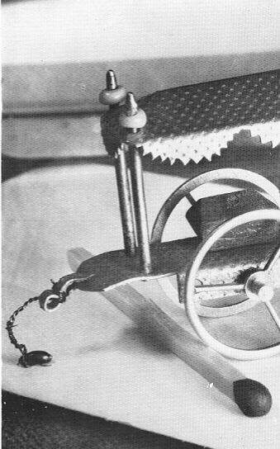
能拉比体重重四百倍的車

Slide 23
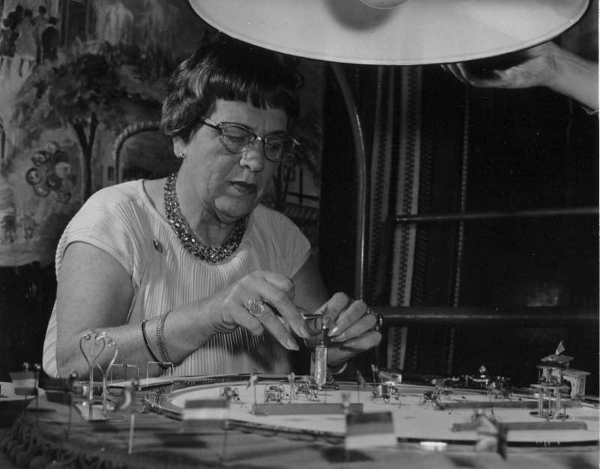

Slide 24
[箴十八21] 生死在舌頭的權下, 喜愛它的必吃它所結的果子.

Slide 25
否定的話咒詛人
[雅3:9]我們用舌頭頌讚那為主、為父的，又用舌頭咒詛那照著神形像被造的人； 。

Slide 26
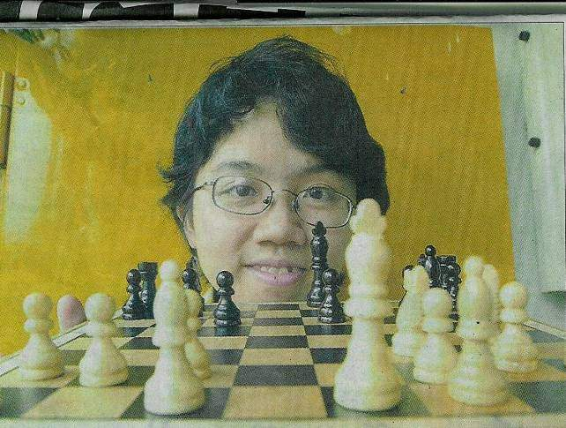
一句話能傷害人一生

Slide 27
肯定的話榮耀上帝
雅各書 第三章2
原來我們在許多事上都有過失；
若有人在話語上沒有過失，
他就是完全人，
也能勒住自己的全身。

Slide 28
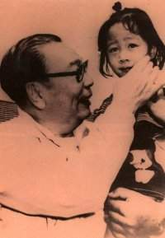
蔣爺爺，
我没有手呀，
他說：没關係，你還有脚，可以做很多事情！
一句簡單的話，却影響了我的人生。

Slide 29
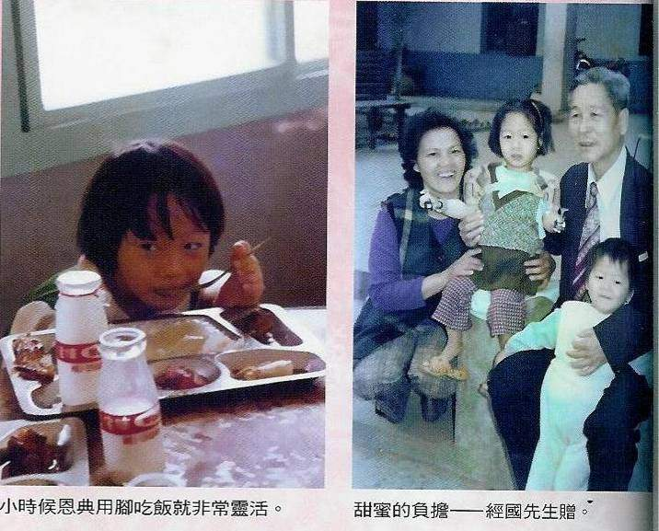

Slide 30
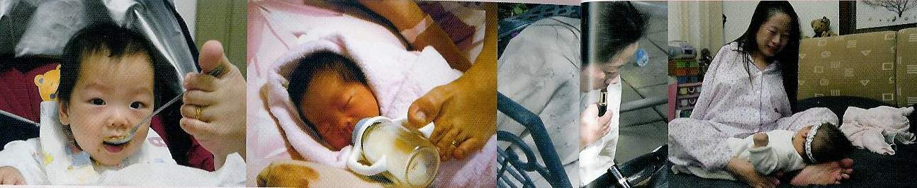

Slide 31



Slide 32
肢体關係轉化
愛中成長

